Slide 1
Городской экспертно-консультативный
совет родительской общественности
при Департаменте образования города Москвы
Комиссия по профилактике негативных проявлений
среди обучающихся
Галузина Ольга Алексеевна Заместитель председателя Экспертно-консультативного совета родительской общественности при Департаменте образования города Москвы +7 (926) 595 42 32, GaluzinaOA@mail.ru

Slide 2
Адаптация к ДОУ
Родительское собрание
Экспертно-консультативный совет родительской общественности
при ДОгМ,
Комиссия по профилактике негативных проявлений среди обучающихся

Slide 3
Что нам нужно знать
1. Особенности психофизиологического развития наших детей
2. Как мы можем помочь нашим детям гармонично расти и развиваться.
3. Задачи ДОУ
4. Что такое адаптация
5. Как помочь ребенку адаптироваться к ДОУ

Slide 4
Физиологическое развитие детей 1,5-3х лет
В системе кровообращения — постепенно замедляется частота сердцебиений.
Совершенствуется система пищеварения (увеличивается объем желудка).
В центральной нервной системе — начинается формирование основных центров управления в коре головного мозга.
Реакция на окружающую среду становится осознанной.
В результате развития и укрепления нервной системы повышается работоспособность ребенка — время бодрствования увеличивается.
Подвижность нервной системы не позволяет концентрироваться на одном объекте длительное время.
В результате функциональной незрелости организма могут возникать простудные заболевания.
Адаптация ребенка к ДОУ зависит от особенностей его психофизиологического развития

Slide 5
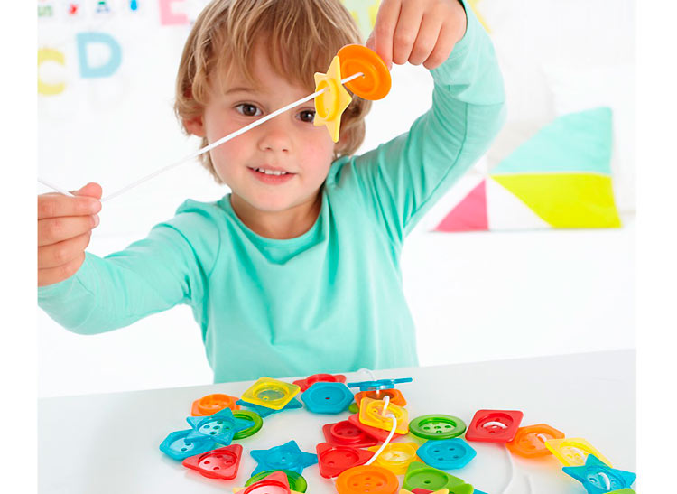
Физиологические способности детей 1,5-3х лет
Навыки самообслуживания (принимает участие в переодевании, самостоятельно садится на стул, пьет из чашки, держит ложку).
Развивается моторика. Удерживает мелкие и крупные предметы в руках.
Активно учится играть с мячом –бросать, ловить, попадать в кольцо.
Приобретает навыки опрятности.
Развивается зрительно-моторная координация.

Slide 6
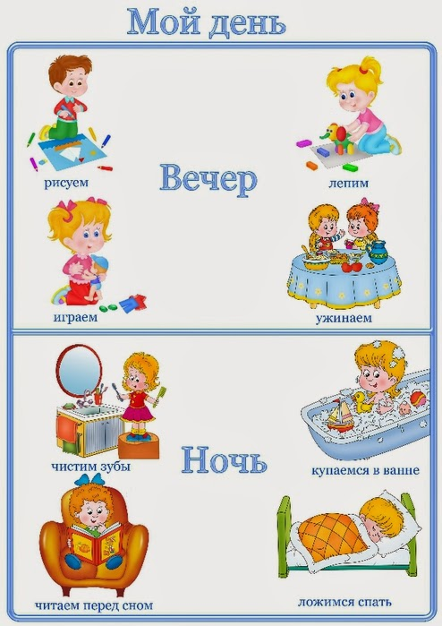
Рекомендации по физическому здоровью
Старайтесь соблюдать режим дня
Соблюдайте рекомендации врача по сохранению здоровья вашего ребенка
Здоровье детей в наших руках

Slide 7
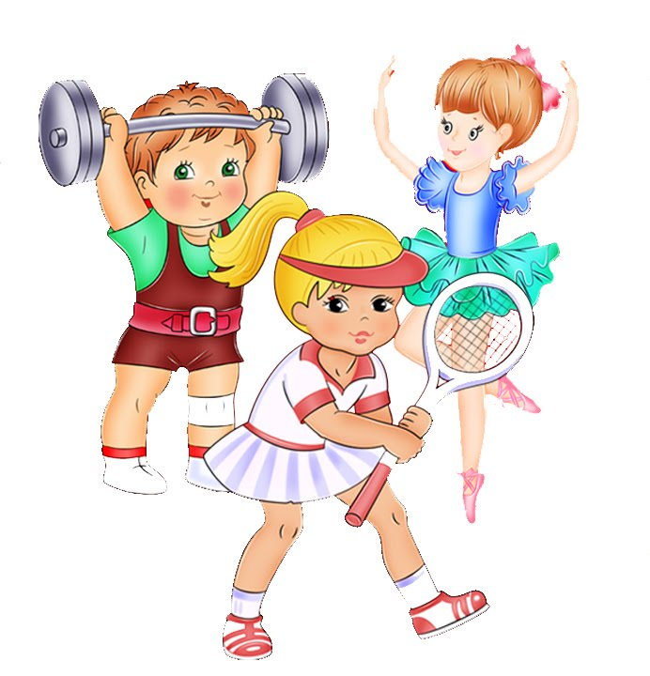
Рекомендации по физическому развитию
Спортивные игры и занятия
ЛФК
Прогулки
Работа с крупами (пересыпание)
Игры-лабиринты
Массаж
Занятия на мяче
Плавание
и водные процедуры

Slide 8
Развитие психики ребенка
Личностные новообразования
Наблюдение за взрослыми и подражание – основной способ социализации
Ребенок идентифицирует половую принадлежность
Формируется самосознание
Зарождается самооценка
Эгоцентризм в поведении
Формируется эмпатия
Проявляется потребность в успехе
К трем годам новообразование «Я САМ»
Ведущий тип деятельности предметно-действенный
В игре предметно-манипулятивные действия

Slide 9
Эмоции
- Дети восприимчивы к эмоциональным состоянием окружающих
- Подвержены «эффекту заражения»:
- Проявления положительных и отрицательных
эмоций зависит от физического комфорта
- Желания ребенка неустойчивы и быстро преходящи, он не может их
контролировать и сдерживать
- Легко отвлекается от эмоций
- Проявляет аффективные реакции
на трудности

Slide 10
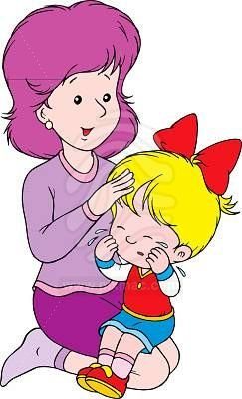
Как помочь ребенку справиться с эмоциями
Убедиться, что удовлетворены физиологические потребности
Тактильный контакт (объятие)
Выслушать и определить чувства ребенка, назвав их словами (ты расстроен, ты переживаешь)
Проявлять эмоциональную заинтересованность в разрешении сложной ситуации. Выразить готовность помочь ребенку.

Slide 11
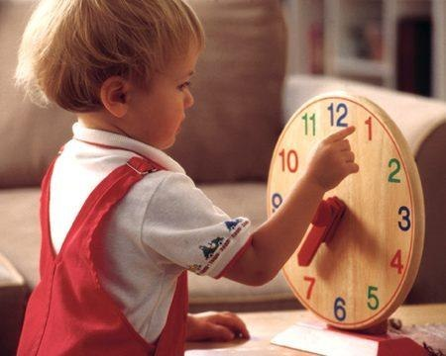
Восприятие
Восприятие доминирующая функция.
Присутствуют элементарные формы
воображения.
Восприятие аффективно окрашено – в связи
с этим характерно импульсивное поведение.
Аффективный характер восприятия приводит к сенсомоторному единству. Ребенок видит вещь, она его привлекает.
Отсутствует восприятие времени.

Slide 12
Восприятие
К 3м годам ребенок усваивает формы и цвета
Совершенствуются зрительные и слуховые ориентировки
Совершенствуется слуховое восприятие(к 3м годам дети воспринимают все звуки родного языка, но произносят их с большими искажениями)
Низкие пороги сенсорной чувствительности
Недостаточная сформированность механизмов физиологической саморегуляции организма.
Субъективное ощущение физического дискомфорта приводит к резкому снижению эффективности обучения.

Slide 13
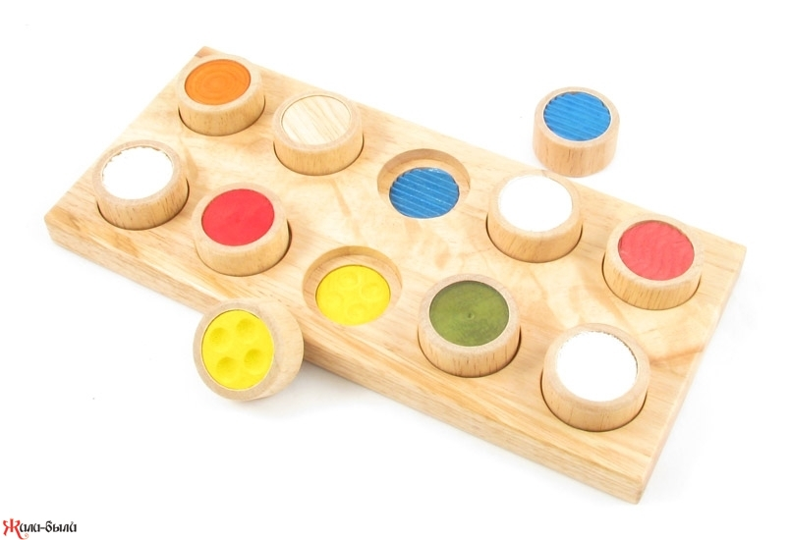
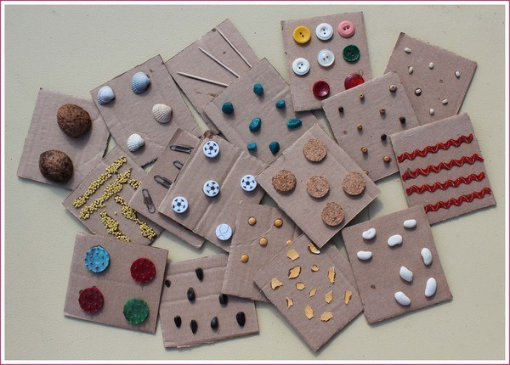
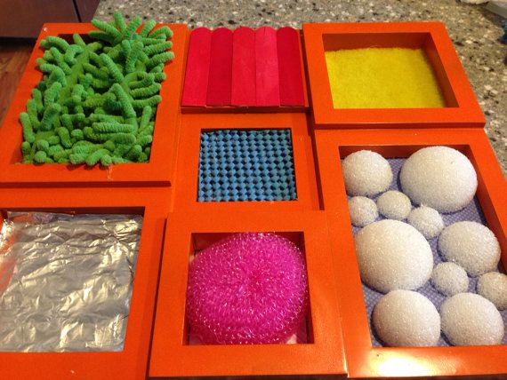
Рекомендации по восприятию
Сенсорные игры («найди пару», «определи наощупь», «определи по вкусу», «из чего сделан предмет»)

Slide 14
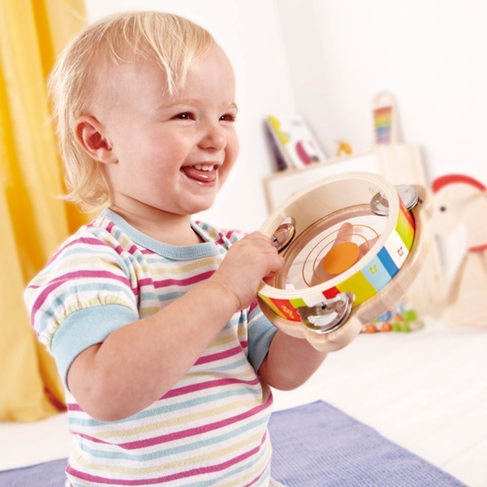
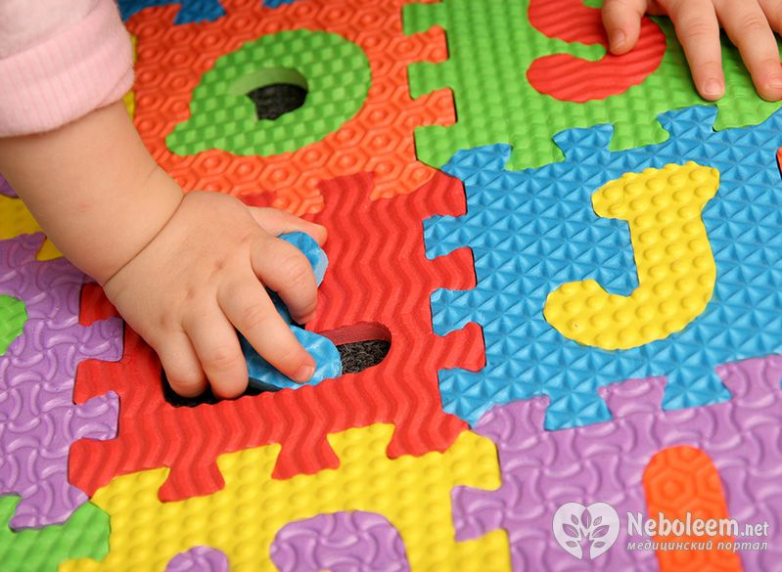
Рекомендации по восприятию
Проводите занятия по знакомству ребенка с запахами и вкусами.
Музыкальные занятия
Ритмика
Игра «обведи по контуру»

Slide 15
Мышление
Развивается наглядно действенное, а затем наглядно-образное мышление
Зарождаются обобщения и сопоставления
Мышление синкретично (синкретизм- нерасчлененность психических функций)
Ребенок начинает активно экспериментировать методом проб и ошибок, использовать разные способы действия с предметами. (например, закатившуюся вещицу ребенок будет доставить разными способам: с помощью, веревки, палки, ложки и т.п.)

Slide 16
Интеллект
Усваивает цвет, форму, расположение предмета в пространстве (близко, далеко).
группирует предметы одного цвета, формы, размера
сравнивает по цвету, форме, размеру, весу.
формирование элементарных числовых представлений (много, мало).
представление о явлениях природы - светит солнце, идет снег, дождь.
о животном мире , о растительном мире (различает цветок, дерево, траву, лист и др).
о некоторых трудовых действиях (вытирать, мыть, красить, собирать).
Обогащение интеллекта ребенка– задача родителей!

Slide 17
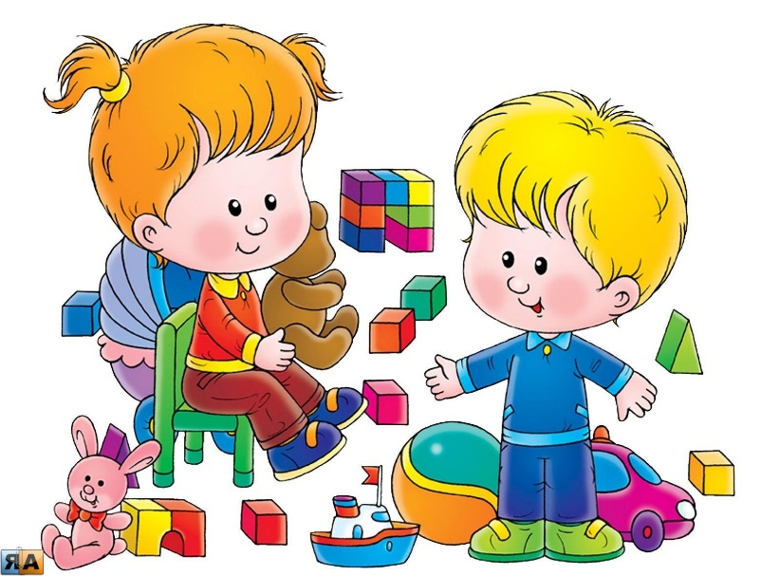
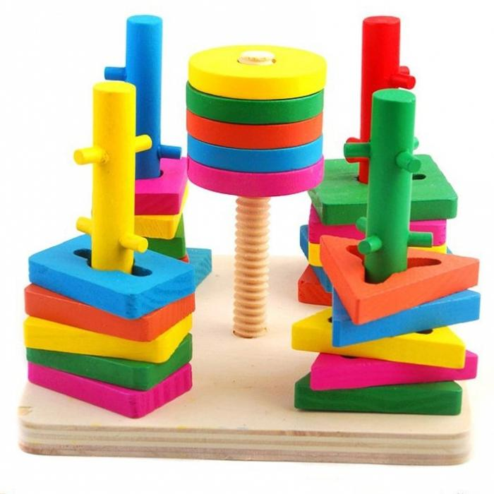
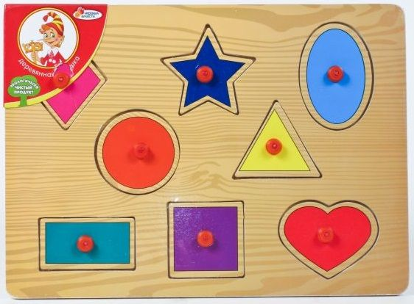
Развитие мышления и интеллекта
Кубики
Разрезные картинки
Сортеры
Вкладыши
Матрешка
Игра «расположи предмет»

Slide 18
Внимание память
Удерживает внимание в течении 10-20 минут
Проявляет внимание только по отношению к интересующему предмету
Внимание и память не произвольны
Запоминает и правильно выполняет четыре-пять действий подряд
Обучение эффективно только на фоне психоэмоционального комфортного состояния

Slide 19
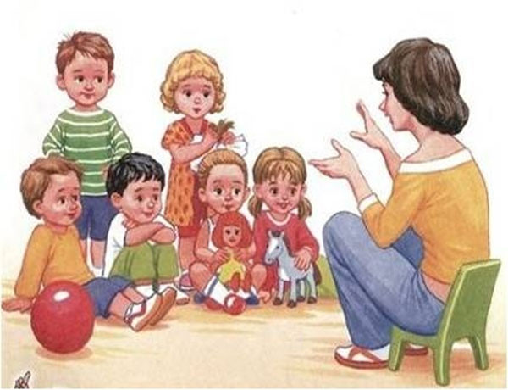
Развитие внимания и памяти
Игры на внимание и память («съедобное, не съедобное», «что умеет делать животное», «вспомни и покажи»)
Выполнение заданий по образцу
Заучивание текстов
Игра в прятки (ищем листики, каштаны,
игрушки)

Slide 20
Речь
Совершенствуется понимание малышом речи взрослых.
Ребенок открывает, что каждый предмет имеет свое название.
Складывается собственная активная речь.
На 3-м году жизни у ребенка меняется понимание речи взрослого человека.
На основе овладения речью происходит переход от естественного к социальному типу развития и создаются предпосылки для формирования личности.

Slide 21
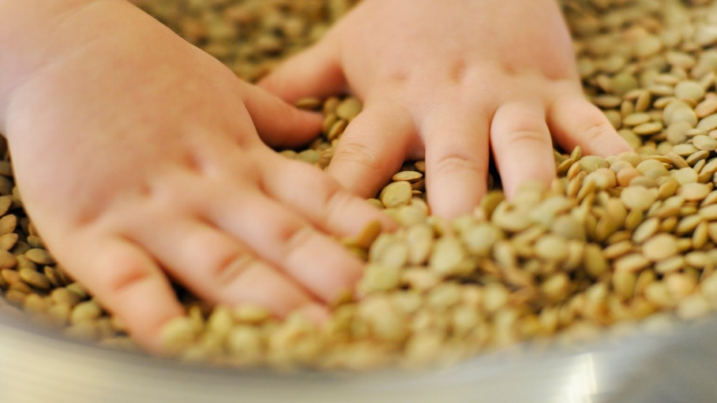
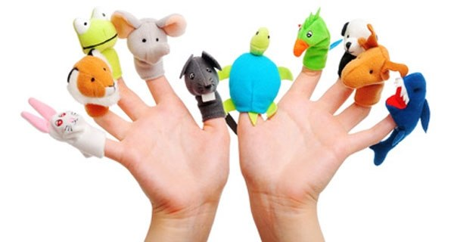
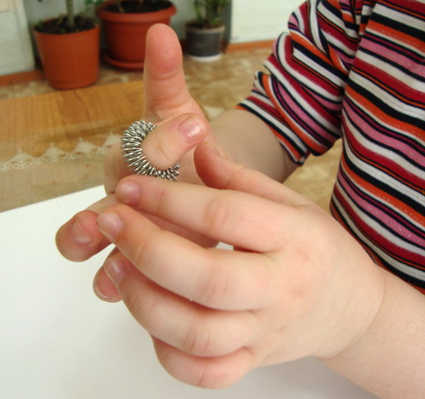
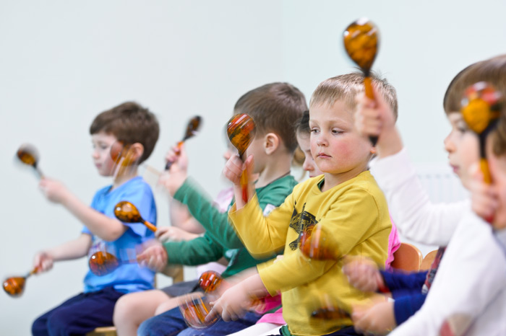
Рекомендации по развитию речи
Разговор на кончиках пальцев – активное развитие мелкой моторики
Работа с крупами, песком (рисуем на крупе)
Работа с пластилином
Пальчиковые игры
Массаж
Логоритмика
Артикуляционная гимнастика

Slide 22
Речевые игры для малышей
Продолжайте заниматься звукоподражанием. Произносите с ним вместе, к примеру, «тук-тук», «ква-ква», «му», «мяу».
Если вы говорите с ребенком, делайте это как можно более четко и медленно.
Называйте ребенку все предметы.
Читайте вслух и старайтесь выучить считалочки и детские стишки.
Создавайте разные ситуации с игрушками, при которых ребенку нужно будет имитировать какие-либо звуки. К примеру, машинка гудит «би-би», кукла плачет «а-а»

Slide 23
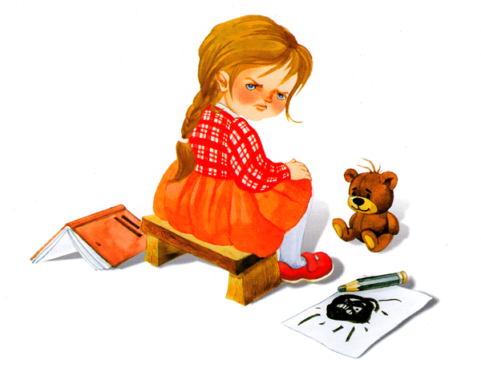
Кризис 3х лет
Негативизм.
Упрямство.
Обесценивание прежних ценностей (ломает игрушки).
Проявляется тенденция к самостоятельности.
Протест-бунт (ругается с родителями).
Деспотизм или ревность в поведении.
Задача родителей- помочь детям в трудный период

Slide 24
Как преодолеть кризис вместе
Не придавайте большого значения упрямству
Оставайтесь вовремя приступа упрямства рядом с ребенком и дайте ему почувствовать, что понимаете, как он страдает.
Не пытайтесь в это время что – либо внушать вашему ребенку.
Будьте в поведении с ребенком настойчивы. Если вы сказали «нет», оставайтесь и дальше при этом мнении.

Slide 25
Детский сад и его задачи
Укреплять и сохранять здоровье детей
Воспитывать культурно-гигиенические навыки самообслуживания
Развивать основные движения. Предупредить переутомление.
Развивать восприятие, память, внимание
Расширять опыт ориентировки в окружающем, обогащать детей разнообразными сенсорными впечатлениями
Развивать речь детей, обогащать их словарный запас, совершенствовать грамматическую структуру речи. Учить понимать речь взрослых без наглядного сопровождения. Добиваться того, чтобы к концу года речь стала полноценным средством общения детей друг с другом
Формировать предпосылки сюжетно-ролевой игры, развивать умение играть рядом, а затем вместе со сверстниками.

Slide 26
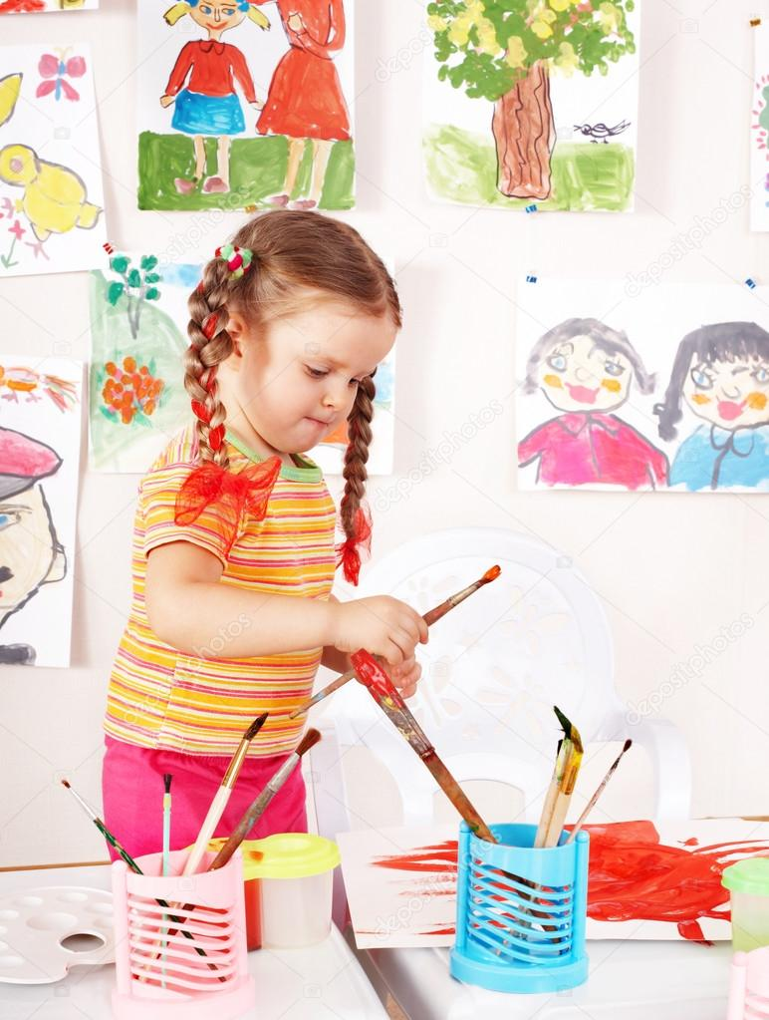
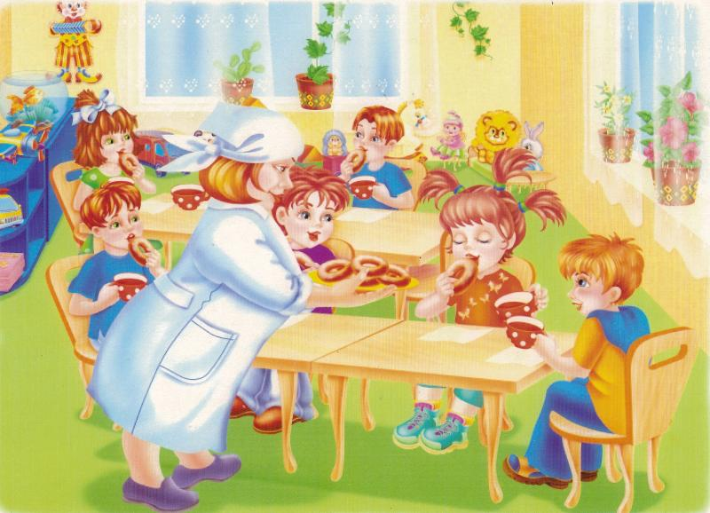
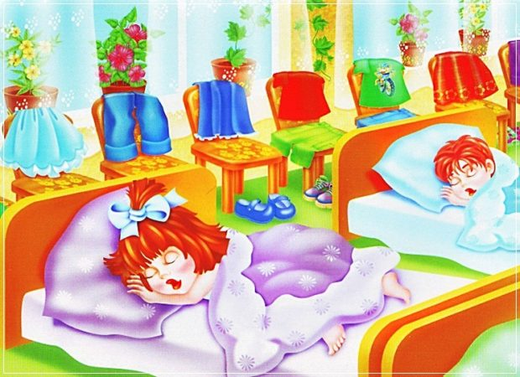
Распорядок дня в саду
Утро
Прием детей в группу
Утренняя зарядка
Завтрак
Образовательная деятельность
День
Дневная прогулка для детей
Обед
Дневной сон
Вечер
Полдник
Свободная деятельность
Занятия с детьми в группе
Прогулка
Ужин

Slide 27
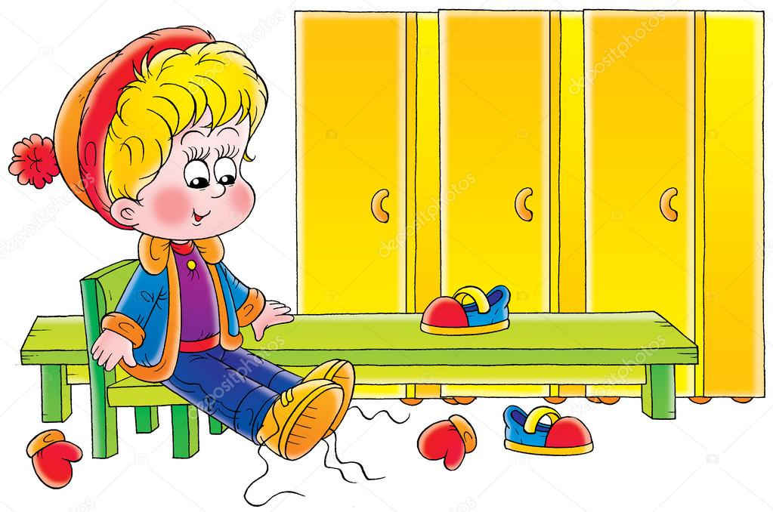
Адаптация
Адаптация - это приспособление или привыкание организма к новой обстановке.
Стресс- ответная реакция на нестандартную ситуацию

Slide 28
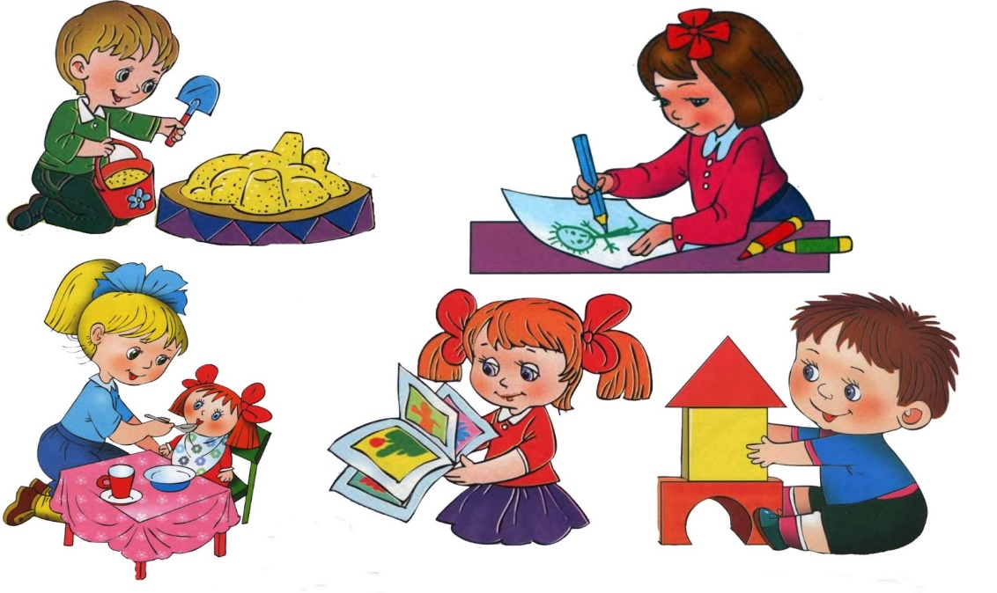
Факторы, от которых зависит течение адаптационного периода
Возраст.
Состояние здоровья
Уровень развития.
Умение общаться со взрослыми и сверстниками.
Сформированность предметной и игровой деятельности.
Приближенность домашнего режима к режиму детского сада.

Slide 29
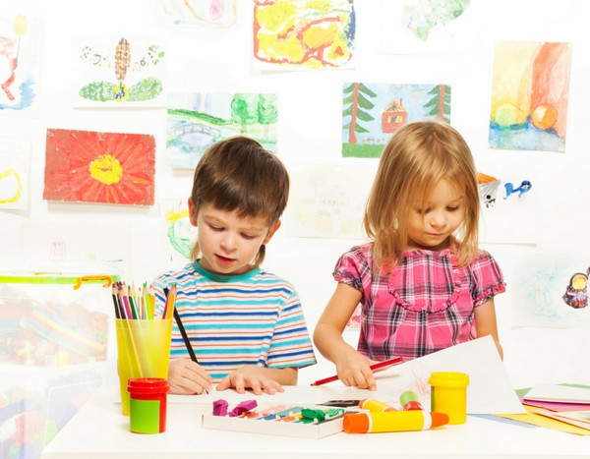
Типы адаптации
Легкая адаптация
Посещают садик спокойно, с желанием.
Обычно период адаптации составляет 3-4 недели. Ребенок не болеет.
Поведение ребенка:
Входит в группу спокойно
Вступает в контакт по своей инициативе,
может попросить о помощи
Умеет занять себя сам
Придерживается установленных правил поведения
адекватно реагирует на замечание и одобрение
Доброжелателен к детям, играет с ними

Slide 30
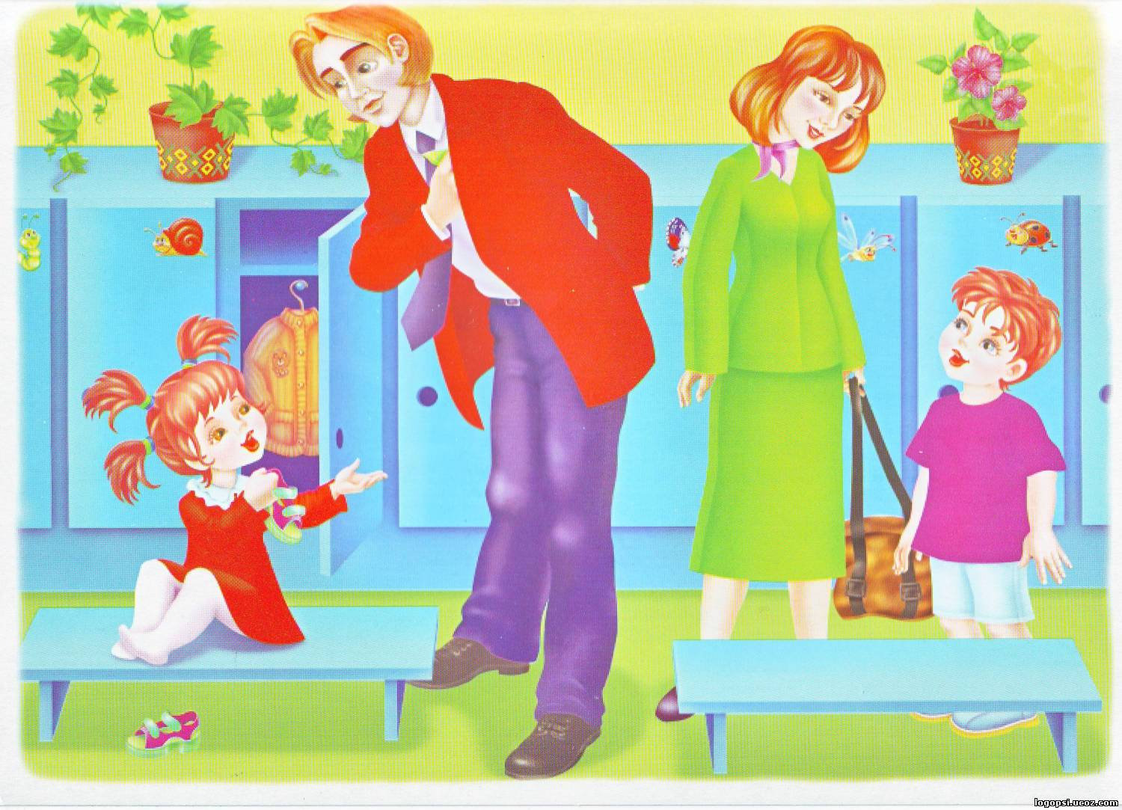
Типы адаптации
Средняя степень адаптации
Дети посещают сад не проявляя бурных нервных расстройств
Присутствуют случаи заболеваний ОРЗ в период адаптации
Обычно период адаптации 1,5-2 месяца
Поведение ребенка:
Ребёнок вступает в контакт с поддержкой
воспитателя
Может самостоятельно играть
На замечания и поощрения реагирует адекватно
Может нарушать установленные правила и нормы поведения (социальное экспериментирование).

Slide 31
Типы адаптации
Тяжелая степень адаптации
Реагируют на перемену обстановки нервным срывом
Часты случаи простудных заболеваний
Поведение ребенка:
Контакт с ребёнком удаётся установить только через родителей
Не может играть, выглядит встревоженным, замкнутым, возможны проявления агрессии.
Не реагирует на замечания и похвалу.
ребенку с тяжелой адаптацией необходима помощь специалистов

Slide 32
Причины тяжелой адаптации к условиям ДОУ
Особенности здоровья
Отсутствие в семье режима, совпадающего с режимом детского сада.
Наличие у ребенка своеобразных привычек.
Неумение занять себя игрушкой.
Несформированность элементарных
культурно-гигиенических навыков.
Отсутствие опыта общения с незнакомыми людьми.

Slide 33
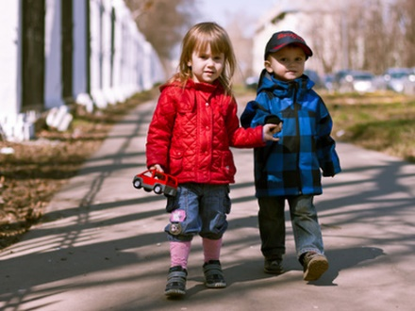
Что делать, если ребенок начал ходить в детский сад
Установите тесный контакт с работниками детского сада
В первые дни необходимо находиться рядом с телефоном и желательно недалеко от территории детского сада.
Приучайте ребенка к детскому саду постепенно.
Не оставляйте ребенка в саду более чем на 8 часов.
Сообщите воспитателям о привычках и склонностях ребенка.
Поддерживать дома спокойную обстановку.
Не перегружайте ребенка новой информацией.
Будьте внимательны к ребенку, заботливы и терпеливы.

Slide 34
Рекомендации для родителей
Дома старайтесь укладывать ребенка спать в его кроватке.
Отправляйте ребенка в детский сад лишь при условии, что он здоров.
Не угрожайте ребенку детским садом как наказанием.
Не высказывайте сожаления о том, что приходится отдавать ребенка в дошкольное учреждение.
Готовя ребенка к временной разлуке с вами, дайте ему понять, что это неизбежно лишь только потому, что он уже большой.

Slide 35
Рекомендации для родителей
По возможности расширять круг общения ребенка
Помочь ребенку разобраться в игрушках: использовать сюжетный показ, совместные действия, вовлекать ребенка в игру.
Развивать подражательность в действиях: «полетаем, как воробушки, попрыгаем как зайчики»
Учить обращаться к другому человеку, делиться игрушкой, жалеть плачущего
Приучать к самообслуживанию, поощрять попытки самостоятельных действий.
Радуйтесь вашему ребенку
Внимательно слушайте и разговаривайте с ребенком заботливым, ободряющим тоном

Slide 36
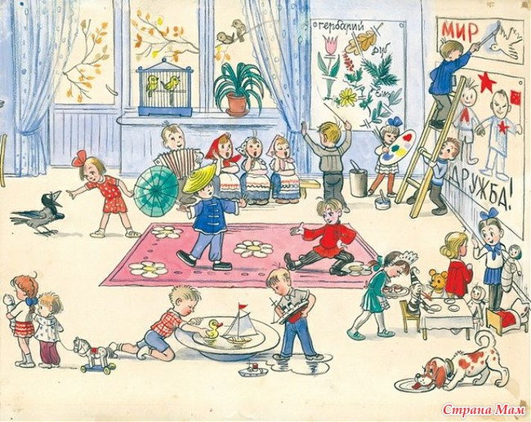
Рекомендации для родителей
Не принуждайте ребенка делать то, к чему он не готов
Не заставляйте ребенка делать что-нибудь, если он устал, расстроен
Установите четкие и определенные требования к ребенку
Не устанавливайте для ребенка множество правил: он перестанет обращать на них внимание
Не говорите: “Нет, она не красная”, лучше скажите: “Она синяя”
В разговоре с ребенком называйте как можно больше предметов, их признаков, действий с ними
Не оскорбляйте ребенка
Каждый день читайте ребенку и обсуждайте прочитанное

Slide 37
Рекомендации для родителей
Не ожидайте от ребенка понимания всех логических правил
Поощряйте в ребенке стремление задавать вопросы
Не ожидайте от ребенка понимания всех ваших чувств
Чаще хвалите ребенка
Поощряйте игры с другими детьми
Не сравнивайте ребенка ни с какими другими детьми (братом или сестрой, соседями и пр.)
Не следует постоянно поправлять ребенка, то и дело повторяя: “Не так, переделай
Не требуйте слишком многого - пройдет немало времени, прежде чем ребенок научится самостоятельности

Slide 38
Если ребенок плачет при расставании с родителями
Рассказывайте ребенку, что ждет его в детском саду.
Пробуждайте ребенка плавно (спойте песенку, включите спокойную музыку или телевизор, погладьте ребенка).
Перед выходом из дома выберите игрушку, которую ребенок возьмет с собой.
Выберите методы поощрения (например, угощение фруктами или подслащенным напитком).
По дороге сохраняйте благожелательное настроение, старайтесь говорить об окружающем мире, правилах дорожного движения.
Позвольте ребенку ехать на самокате или велосипеде.
Придумайте и отрепетируйте несколько разных способов прощания. (например, воздушный поцелуй, поглаживание по спинке).
Возьмите ребенка на руки, покажите рисунки на шкафчиках, успокойте его.
Попросите помощь у воспитателя.

Slide 39
Если ребенок плачет при расставании с родителями
Научитесь прощаться ребенком быстро.
Никогда не пытайтесь ускользнуть незаметно от ребенка, если хотите, чтобы он вам доверял.
Не пытайтесь подкупить ребенка, чтобы он за купленную ему игрушку вел себя хорошо.
Четко дайте ему понять, что какие бы истерики ребенок вам не закатывал, он все равно пойдет в садик.

Slide 40
Если ребенок плачет при расставании с родителями
Приглашайте после сада детей, с которыми ваш ребенок находится в одной группе
Не огорчайтесь капризам.
Не удивляйтесь, если вы уже справились с проблемой, а она опять возникла после болезни ребенка или после больших выходных, когда ребенок долго находился дома.
Прощаясь с ребенком важно обозначать не временной промежуток (скоро вернусь) а наполнять время ожидания действиями( ты сейчас поешь, поиграешь, пойдешь гулять и я приду)

Slide 41
Рекомендации родителям
Будьте внимательны к ребенку, когда забираете его из детского сада.
После детского сада погуляйте с ребенком в парке, на детской площадке. Дайте ребенку возможность поиграть в подвижные игры.
Устройте семейный
праздник вечером.

Slide 42
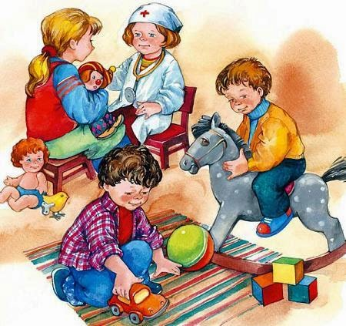
Роль игры в адаптационном периоде
Преимущества игры
позволяет маленькому ребенку ощутить себя всемогущим;
помогает не испытывать разочарования от того, что он мал и беспомощен, что должен исполнять чужие распоряжения;
помогает познать окружающий мир, развить самоуважение, достигать успеха в собственных глазах;
развивает искусство общения;
помогает управлять своими чувствами;
дает возможность пережить массу эмоций.
Игра- главное расслабляющее средство для ребенка

Slide 43
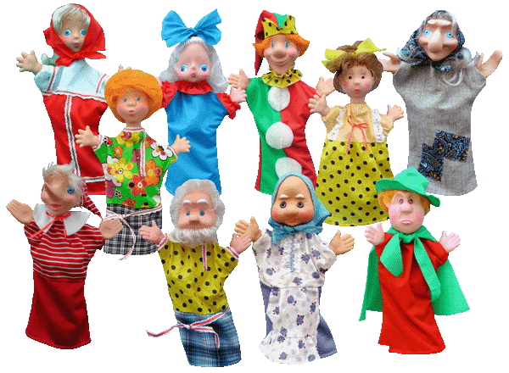
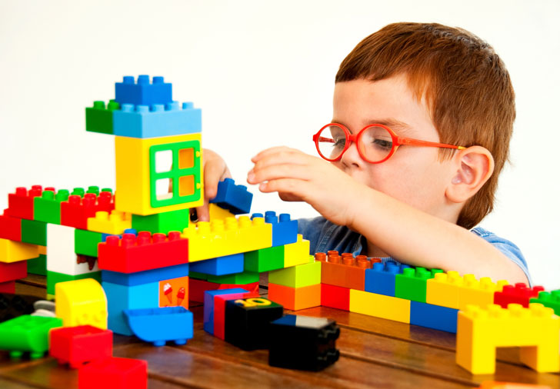
Игры в период адаптации
Затормаживают отрицательные эмоции монотонные движения руками или сжимание кистей рук, поэтому для детей готовятся такие игры, как нанизывание шариков на шнур, резиновые игрушки-пищалки, крупные детали конструктора "Лего" и др.
подбираются игрушки-забавы, куклы Бибабо.

Slide 44
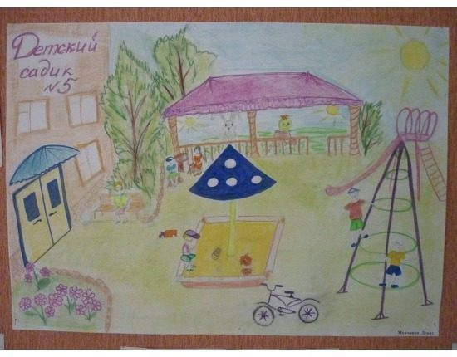
Игры в период адаптации
игра "Мой любимый садик"
(позволяет показать все лучшее, что есть в детском саду)
Создать небольшой стенд или коллаж, посвященный ДОУ, добавлять к нему рисунки, о том хорошем, что было в саду сегодня.

Slide 45
Рекомендации родителям
Вы должны быть уверены в своем решении.
Здоровая мама-здоровый малыш. Заботьтесь о своем здоровье.
Старайтесь поддерживать в семье спокойную, комфортную атмосферу для всех членов семьи.
Уделяйте внимание отдыху.

Slide 46
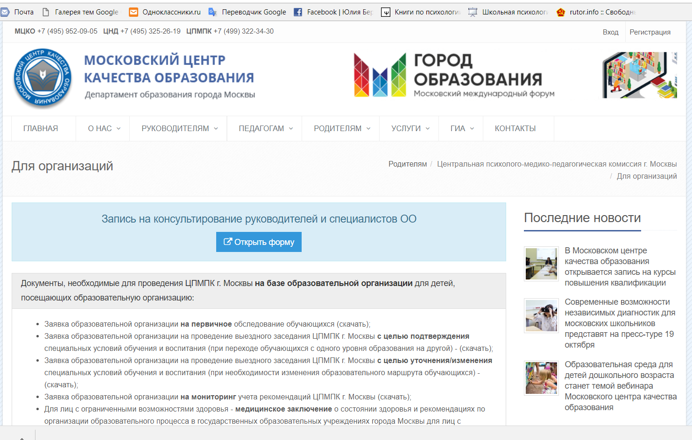
Порядок обращения В ЦПМПК
С 12 декабря 2016 г. запись обучающихся на психолого-педагогическое обследование для получения заключения Центральной психолого-медико-педагогической комиссии города Москвы о создании специальных условий обучения и воспитания (запись на ЦПМПК г. Москвы) осуществляется на Официальном сайте Мэра Москвы (MOS.RU) в разделе «Услуги и сервисы»
сайт: http://mcko.ru/pages/vzaim_mskobr
Контакты ЦПМПК г. Москвы т.8 (499) 322-34-30 info.cpmpk@mcko.ru

Slide 47
Центр психолого-педагогической поддержки
Сайт: https://gppc.ru/
Единая справочная: 7 495 730 2193
Секретарь: 7 499 172 1019
E-mail: gppc@edu.mos.ru

Slide 48
Рекомендуемая литература
К. Овсепян «Я иду в детский сад. Проблемы адаптации»
О.Громова «Зайка идет в садик. Проблемы адаптации»
«Школа семи гномов.
Т. Ткаченко «Большая книга заданий и упражнений на развитие мелкой моторики»
«Книга-мечта о наших ловких пальчиках, о ручках и ладошках…»
О. Земцова «Умные книжки. 2-3 года»
О.Земцова «Дошкольная мозаика» 2-3 года
С.Маршак «Веселый счет»
«Чудесные наклейки»

Slide 49
Рекомендуемая литература
Литвинова О.Э. «Познавательное развитие ребенка раннего дошкольного возраста. Планирование образовательной деятельности». Литвинова О.Э. «Художественно-эстетическое развитие ребенка раннего дошкольного возраста (изобразительная деятельность). Планирование образовательной деятельности». Бабинова Н.В. «Музыкальные занятия с детьми раннего возраста». Сакулина Т. И. «Практический материал для логоритмических занятий». Учебно-методическое пособие.
Фопель, К. «Привет, глазки!» Подвижные игры для детей 3-6 лет, Развивающие игры. «Привет ножки!» «Привет ручки!» «Привет ушки!»

Slide 50
Рекомендуемая литература
Башаева, Т.В. »Развитие восприятия у детей. Форма, цвет, звук. Популярное пособие для родителей и педагогов».
Белкина, В.Н. »Дошкольник: обучение и развитие. Воспитателям и родителям».
Васильева, Н.Н., Новоторцева, Н.В. «Развивающие игры для дошкольников. Популярное пособие для родителей и педагогов».
Данилина, Т.А. Зедгенидзе, В.Я. Степина, Н.М. »В мире детских эмоций».
Кислинская, Т.А. «Гениальность на кончиках пальцев: Развивающие игры-потешки для детей от 1 года до 4 лет. В помощь дошкольному психологу».
Мардер, Л. Д. «Цветной мир: групповая арт-терапевтическая работа с детьми дошкольного и младшего школьного возраста.. детская психотерапия».
Фис, Шарлота «Дети и страх. Советы родителям, воспитателям и детям. Секреты интегративной психотерапии».

Slide 51
Рекомендуемая литература
Людмила Петрановская «Если с ребенком трудно».
Юлия Гиппенрейтер «Общаться с ребёнком. Как?» и «Продолжаем общаться с ребенком. Так?».
Адель Фабер и Элейн Мазлиш «Как говорить, чтобы дети слушали, и как слушать, чтобы дети говорили».
Януш Корчак «Как любить ребенка?»

Slide 52
Видео
https://www.youtube.com/watch?v=YbQ12APJdgE
https://www.youtube.com/watch?v=kCjhtYdBIJk
https://www.youtube.com/watch?v=8JPERA6jw7k
https://www.youtube.com/watch?v=tt6ClHVnD4E
https://www.youtube.com/watch?v=OxLY_dZlMuw
https://www.youtube.com/watch?v=_oJMczdYiBc

Slide 53
Экскурсии
Образовательные
квесты
Профориентация
+7(495) 255-32-02
info@inlearno.ru
www.inlearno.ru

Slide 54
класс
Бесплатные
программы внеурочной
деятельности
program.inlearno.ru
+7(495) 255-32-02
info@inlearno.ru

Slide 55
класс
Транспортное сопровождение экскурсий
Подготовим все документы для школы и ГИБДД
Высокое качество обслуживания
Подача точно в срок
Автобусы соответствуют правилам организованной перевозки детей
info@inlearno.ru
transfer.inlearno.ru
+7(495) 255-32-02

Slide 56
Весь спектр
детского досуга
семья
Дни рождения
Поездки в города
Идеи на выходные
Лагеря
Мастер-классы
Квесты
www.inlearno.ru
+7 (495) 255-32-02
info@inlearno.ru
Notes:
Составление программы внеурочно деятельности на бесплатной основе

Slide 58
ГОРОДСКОЙ ЭКСПЕРТНО-КОНСУЛЬТАТИВНЫЙ СОВЕТ
РОДИТЕЛЬСКОЙ ОБЩЕСТВЕННОСТИ
ПРИ ДЕПАРТАМЕНТЕ ОБРАЗОВАНИЯ г. МОСКВЫ
http://roditel.educom.ru/
Председатель
Мясникова Людмила Александровна
myasnikovala@mos.ru
mjasnikowana@yandex.ru
Комиссия по профилактике негативных проявлений
Галузина Ольга Алексеевна
+7 (926) 595-42-32
Контакты для обращения:
8 (963) 670 – 34 – 90
8 (966) 198 – 95 – 56
nebudzavisim@mail.ru

